Slide 1
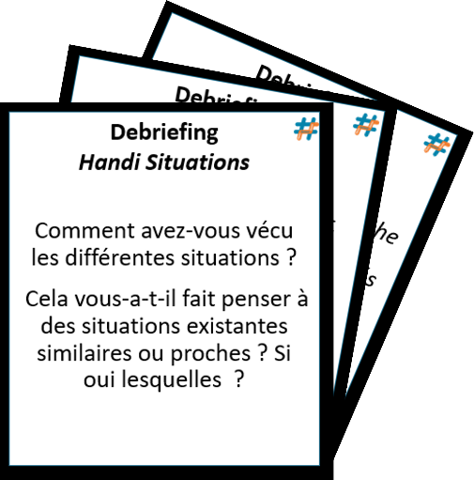
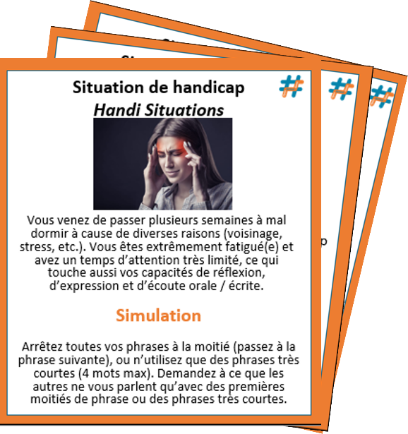
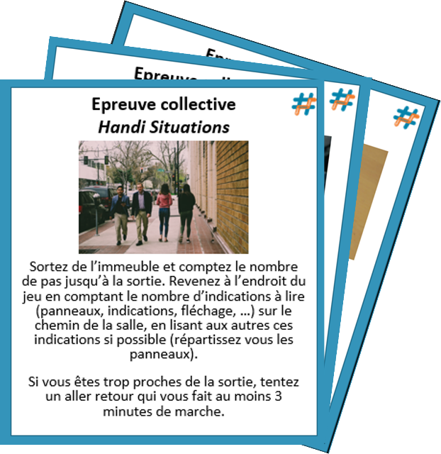


Handi situations
Se sensibiliser aux situations de handicap en 10 situations
Version 1.1 – Emeline PARIZEL, Alexandre QUACH

Slide 2

La session que vous allez vivre est un
Tout a été préparé pour que VOUS SOYEZ CAPABLES DE L’ANIMER ET LE TRANSMETTRE après cette session

Slide 3



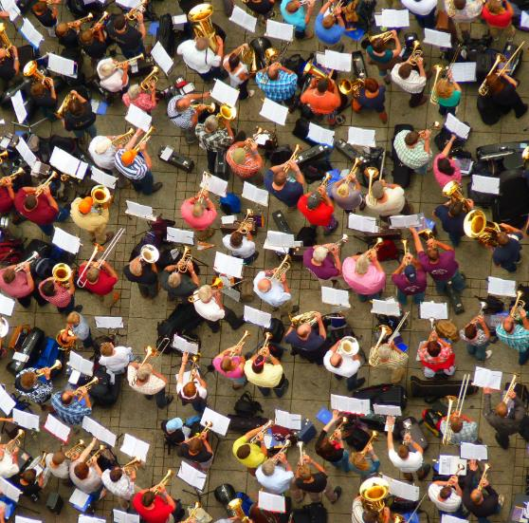

Pour qui et pourquoi Handi Situations été créé
Ce que nous cherchons à atteindre avec ce jeu
Donc moi aussi ça me concerne
A nous tous d’en apprendre plus !
Les situations de handicap, c’est donc ça !
Faire découvrir des situations de handicap courantes
Faire que les participants se sentent plus concernés directement par ces situations
Donner un moyen le plus accessible et grande échelle possible pour découvrir le sujet, et inviter à se renseigner au-delà.

Slide 4
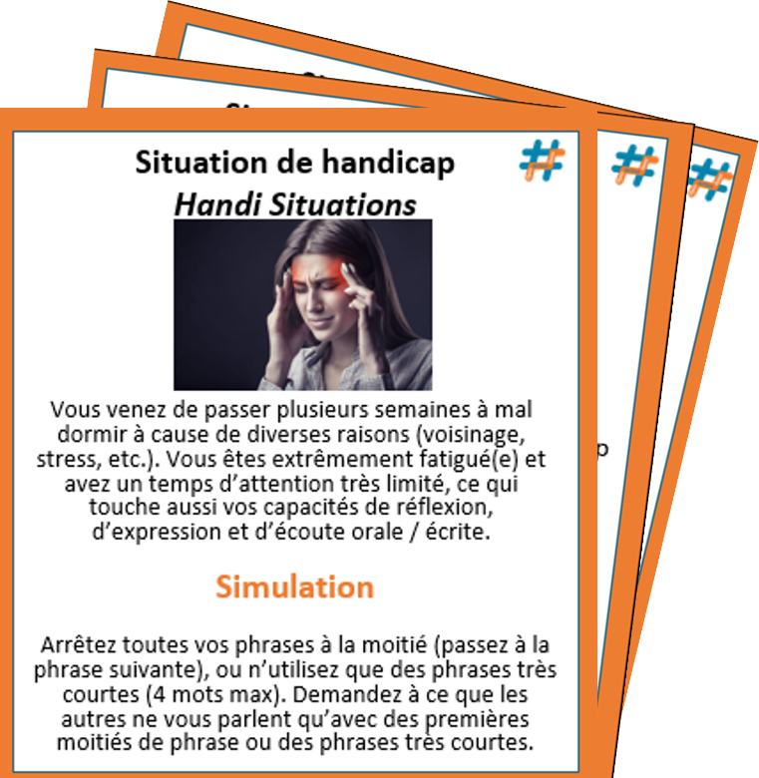
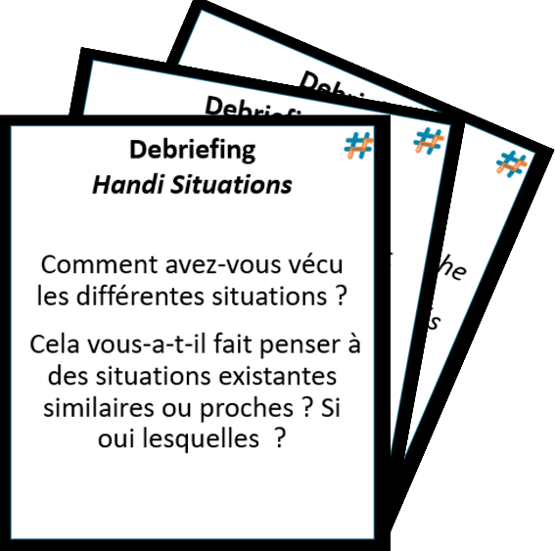
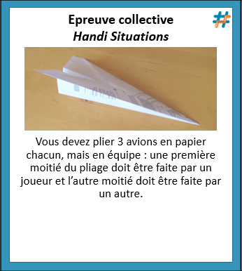
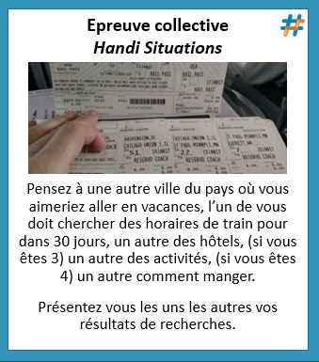
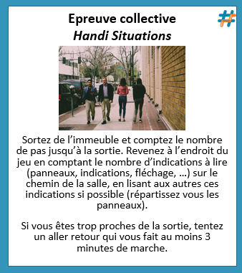

Handi Situations en bref
En bref, comment se passe le jeu ?
Sur différents tours de jeu, les joueurs piochent des mini épreuves à réaliser.
A chaque tour, chaque joueur pioche une situation de handicap à simuler pendant la réalisation de l’épreuve
A la fin des tours de jeu, les joueurs débriefent entre eux de leurs vécus, apprentissages et idées sur les situations de handicap

Slide 5
Déroulement du jeu
Vous allez découvrir 10 situations de handicap en les simulant vous-même ou bien en les voyant simulées par vos co-équipiers.
4 tours de 10 min max chacun
À 4 joueurs
À 3 joueurs
En binôme
Tout(e) seul(e)
1er tour,
4 joueurs
4 situations
2e tour,
3 joueurs
3 situations
3e tour,
2 joueurs
2 situations
4e tour,
1 joueur
1 situation

Slide 6






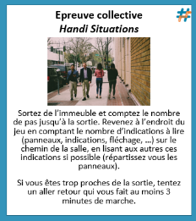
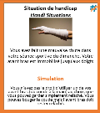

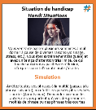

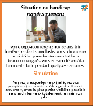

Déroulement de chaque tour 10’ max par tour
Composer une équipe (elles changent à chaque tour)
Piocher une épreuve collective (tours à plusieurs) ou individuel (dernier tour)
Piocher une situation de handicap chacun
Vivre l’épreuve en 10 minutes max (tours collectifs) et 3 pour le tour individuel
Revenir dans la salle et rapporter les cartes dans les pioches
En attendant le prochain tour, s’il vous reste du temps, discuter entre vous des difficultés / facilités
10‘

Slide 7
Les cartes épreuves
Vous aurez des cartes épreuves qui peuvent être ou bien collectives (vous devez réussir ce but à plusieurs) ou bien individuelles (vous devez réussir ce but individuellement)
Chaque carte épreuve contient une petite description

Slide 8
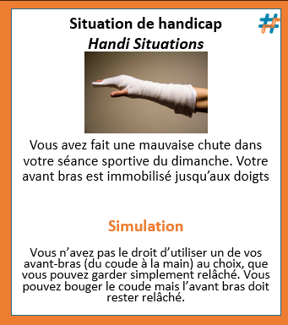
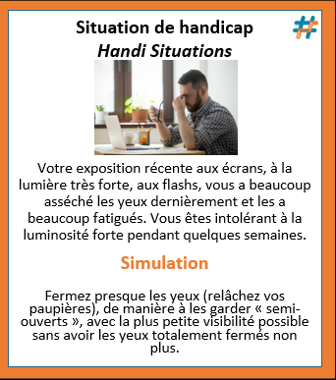
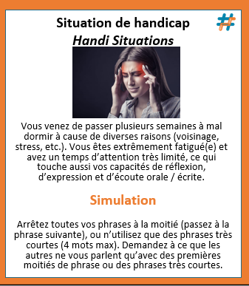
Les cartes « Situation de handicap »
Chaque carte de situation de handicap contient un SCENARIO qui raconte comment cette situation de handicap vous est arrivée.
Pour chaque carte, vous devrez jouer une SIMULATION, c’est-à-dire simuler la situation de handicap pendant le tour. Si la simulation concerne aussi les autres joueurs (ex: ils n’ont pas le droit de vous parler ou juste de chuchoter), prévenez les aussi.

Slide 9
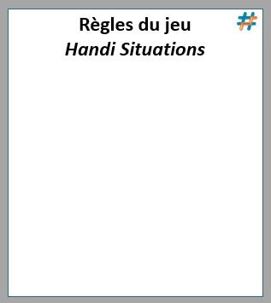

Dernières recommandations et points sur le jeu et la façon de jouer
Ne faites rien de dangereux
Droit d’arrêter la simulation pour relire les cartes
Droit de rire pendant le jeu ? Oui, c’est le plaisir du jeu, ce n’est pas de la dérision

Slide 10

Comment se passe le Debriefing ?
Vous allez maintenant débriefer de l’expérience que vous venez de vivre
Il n’est pas prévu que les animateurs soient experts du handicap, le debriefing reposera donc sur votre intelligence collective lorsqu’il s’agit du fond de ce jeu
Une deuxième partie du Debriefing pourra avoir lieu tous ensemble avec les plus motivés sur la forme (retours sur l’animation, la forme du jeu, envie de transmettre, prochaines étapes)

Slide 11
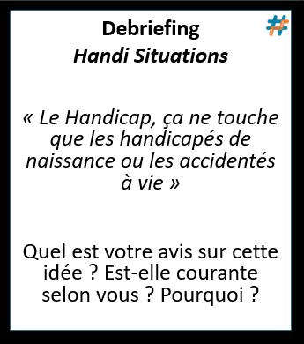
Debriefing
Mettez vous en petit groupe de 5-6 max
Piochez quelques cartes de Debriefing par groupe (max 3/groupe), posez vous les questions les uns aux autres dans le groupe.

Slide 12





(Facultatif) Debriefing général en grand groupe
Comment pourrions-nous nous améliorer en dans nos rôles d’animateur / animatrice et de co-animateur / co-animatrice ?
Quels sont vos autres retours sur l’animation ?
Niv 4. Co-animateur, Co-animatrice
Niv 5. Lead Animateur, Animatrice

Slide 13







(Facultatif) Debriefing général en grand groupe
6. Créateur, Créatrice
« J’ai envie d’enrichir le jeu ou de créer une variante, pour l’animer ensuite »
Qui parmi vous est motivé(e) à monter en niveau sur Handi Situations ?
Et à quel niveau cible ?
(Nous vous y aiderons !)
5. Lead Animateur, Animatrice
« Je me sens capable de mener l’animation de Handi Situations »
4. Co-animateur, Co-animatrice
« Je veux tester la co-animation de Handi Situations avec quelqu’un qui mènera l’animation»
3. Eclaireur, Eclaireuse
« Je veux organiser une nouvelle session de Handi Situations, avec des animateurs »
Niveau 2. Joueurs
« Nous venons de jouer »

Slide 14
Niveau 3 : Ressources supplémentaires
A RETROUVER DANS LES RESSOURCES DU JEU !
Titre | Source | Lien
Données chiffrées par handicap | Ministère du travail, du plein emploi et de l’Insertion | https://travail-emploi.gouv.fr/IMG/pdf/donnes_chiffrees_par_handicap.pdf
Les Différents types de handicap | Maison départementale (Alpes Maritimes) des personnes handicapées | https://mdph.departement06.fr/actualites/actualites-7349/differents-types-de-handicaps-5781.html?cHash=48c088f2e3d06e45482e5c3a4380b313
Comprendre le Handicap | Maison départementale (Paris) des Personnes handicapées | https://handicap.paris.fr/comprendre-le-handicap/
Les formations du CCAH | Comité national Coordination Action Handicap (CCAH) | https://www.ccah.fr/CCAH/Accueil/Formation
Différences entre « personne en situation de handicap » et « personne handicapée » | Office des personnes handicapées du Québec | https://www.ophq.gouv.qc.ca/publications/cyberbulletins-de-loffice/express-o/volume-13-numero-4-ete-2019/mieux-comprendre/personne-handicapee-ou-personne-en-situation-de-handicap-y-a-t-il-une-difference.html

Slide 15

Merci beaucoup
A vous de jouer, à vous de transmettre

Slide 16
Matériel de jeu
Insérez dans cette section le matériel de jeu

Slide 17

Cartes épreuves collectives (premiers tours) et épreuves individuelles (dernier tours)
Découpez et faites deux pioches, une pioche de cartes épreuves collectives et une pioche de cartes épreuves individuelles
Conseils pour créer une carte épreuve
Essayez d’imaginer des épreuves similaires à des situations de la vie courante (exemple : se verser un verre d’eau) sans pour autant correspondre à 100%
Idéalement, les épreuves font que les joueurs se rendent compte que des moments simples et anodins du quotidien peuvent être rendu très difficiles par des situations de handicap.
Ne créez pas de situation dangereuse (exemple : traverser la rue rapidement), qui risque de ridiculiser ou de braquer la timidité (exemple : chanter en pleine rue) ou qui peut créer un malaise entre joueurs (exemple : faire une grande embrassade)
Essayez de trouver une épreuve qui serait de base assez courte à terminer (quelques minutes) et simple sans aucune situation de handicap
Posez vous bien la question sur si l’épreuve doit être collective (nécessite souvent une action sur l’autre ou en collaboration avec l’autre), ou individuelle (peut se faire seul)
Pour les cartes épreuves collectives, formulez les de manière à ce qu’elles soit jouables à 2, 3 ou 4 joueurs
Pour créer de nouvelles cartes, ajoutez une slide et choisissez la bonne disposition

Slide 18
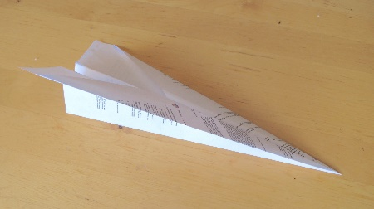
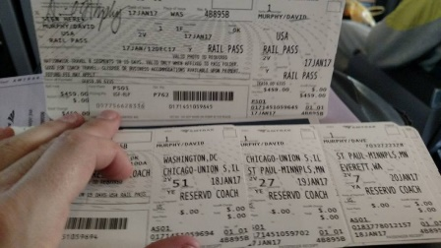





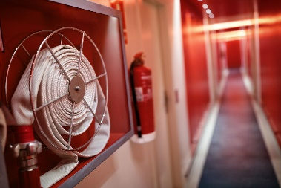
Petites manipulations
Vous devez plier 3 avions en papier chacun, mais en équipe : une première moitié du pliage doit être faite par un joueur et l’autre moitié doit être faite par un autre.
Sites de réservation
Pensez à une autre ville du pays où vous aimeriez aller en vacances, l’un de vous doit chercher des horaires de train pour dans 30 jours, un autre des hôtels, (si vous êtes 3) un autre des activités, (si vous êtes 4) un autre comment manger.
Présentez vous les uns les autres vos résultats de recherches.
Panneaux et indications
Sortez de l’immeuble. Revenez à l’endroit du jeu en comptant le nombre d’indications à lire (panneaux, indications, fléchage, …) sur le chemin de la salle, en lisant aux autres ces indications si possible (répartissez vous les panneaux, ce n’est pas toujours le/la même qui doit lire).
Si vous êtes trop proches de la sortie, tentez un aller retour qui vous fait au moins 3 minutes de marche.
Restitution Vidéo
Chaque co-équipier propose un sujet à un autre de manière à ce que chacun en ait un.
Chacun doit alors chercher une vidéo courte sur Internet à propos de ce sujet, la regarder brièvement (moins de 2 minutes) puis expliquer le contenu aux autres.
Un verre ensemble
Servez chacun un verre d’eau à un(e) co-équipier(e), qui devra tenir son verre en l’air pendant que vous le servez.
Quand tout le monde est servi, trinquez tous ensemble deux fois : d’abord chaque verre avec chaque verre, puis tous les verres ensemble. Lavez et rangez les verres.
Rencontrer quelqu’un
Faites les présentations mutuelles (par exemple un tour de table), et décrivez à chacun votre quotidien avec les moyens qui vous sont accessibles.
Une fois que chacun a fait les présentations, demandez à chacun de restituer ce qu’il/elle ou a retenu.
Planifier un week-end
Le week-end prochain, votre équipe part pour des vacances (proches) au bord de mer avec quelques visites locales.
Faites la liste de toutes les précautions, dispositions et contraintes dont vous aurez besoin pour la route, l’organisation sur place et les activités.
Alerte Incendie
Sortez de la salle où vous êtes et trouvez les deux extincteurs les plus proches, descendez ou montez tous ensemble d’un étage, trouvez deux extincteurs et remontez tous ensemble.
Tous ensemble : il doit y avoir moins de 3 secondes entre chaque personne lorsqu’on passe une porte.

Slide 19
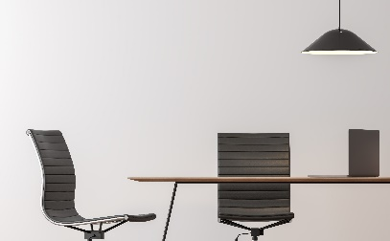

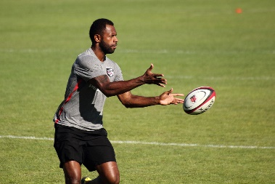
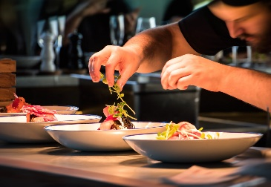
Déplacer des objets
Trouvez plusieurs chaises (1 membre d’équipe) et déplacez les à l’autre bout de la pièce (sans qu’elles touchent le sol), puis à un autre bout, puis ramenez les à l’endroit initial. Tout le monde doit contribuer, quitte à prendre une chaise à plusieurs.
Débattre
Pensez chacun à une personne importante célèbre (sans le dire aux autres). Vous devez construire un monument dans la ville pour cette personne. Commencez le débat : chacun doit essayer de convaincre les autres que la personne importante est la plus appropriée pour le monument.
Mini Sport
Commencez à 1m l’un de l’autre. Passez vous un objet léger et non dangereux en vous le lançant à l’un l’autre, en boucle. A chaque fois que vous dépassez 10 passes consécutives, reculez d’un pas chacun. Si vous le faites tomber ou n’arrivez pas à le réceptionner, recommencez depuis la position initiale. Essayez d’atteindre le plus haut score possible
Cuisiner
Réfléchissez vite chacun à un plat ou un dessert que vous avez l’habitude de cuisiner. Expliquez aux autres (en ajoutant des gestes, mimes) comment vous faites depuis la préparation des ingrédients jusqu’à la cuisson. Vous pouvez prendre des objets accessibles (stylos, etc.) pour simuler des outils (couteau, …). A eux de deviner le nom du plat.

Slide 20


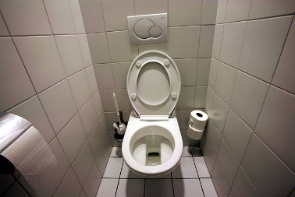
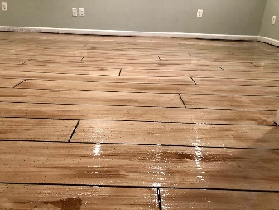
Un verre d’eau
Vous devez vous verser vous-même un verre d’eau, le boire, laver ensuite le récipient, le ranger.
S’habiller
Mettez votre manteau / veste / pardessus et enlevez le 3 fois de suite. Enlevez et remettez vos chaussures 2 fois de suite.
Changez le sens dans lequel vous avez mis votre ceinture, puis rechangez le pour la remettre dans le sens initial.
Se rendre aux toilettes
Allez vous laver les mains aux toilettes et revenez dans la salle
Un objet par terre
Posez un objet par terre et ramassez le.

Slide 21
Extension « Usages numériques »

Slide 22



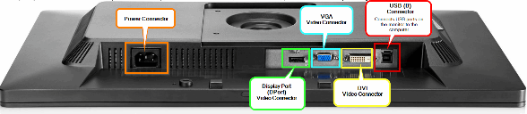
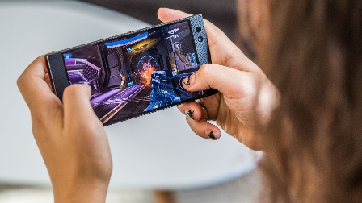
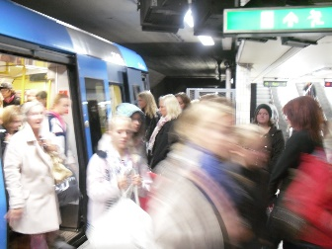
Usage numérique : Site et Messages
Depuis votre smartphone, ouvrez la page web de votre organisation (entreprise, institution, etc.) et écrivez un message à vous-même à propos de cette page (doit contenir au moins l’équivalent de 500 caractères).
Usage numérique : Selfie
Prenez au moins 5 selfies avec des personnes différentes, des emplacements différents et dans des postures différentes.
Usage numérique : Tout débrancher et rebrancher
Avec un ordinateur, débranchez tous les câbles et rebranchez-les comme à l’état initial quelques minutes plus tard.
Usage numérique : Retrouver une information
Tentez de retrouver la slide qui contient cette carte dans le jeu #OpenSeriousGame de Handi Situations (sur openseriousgames.org).
Usage numérique : Mini-jeux
Depuis votre smartphone, téléchargez les 2 jeux les plus populaires d’une catégorie de votre choix, et jouez-y au moins 1 minute30 chacun.
Usage numérique : Consultation dans les transports bondés
Collez-vous à un mur ou mieux, allez dans un coin de la salle (face au coin de la salle). Mettez une main sur le mur comme pour vous tenir, et utiliser la main restante pour envoyer un message signalant votre retard.

Slide 23

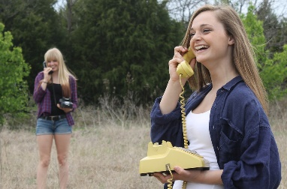
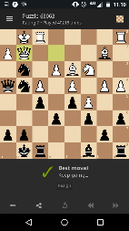
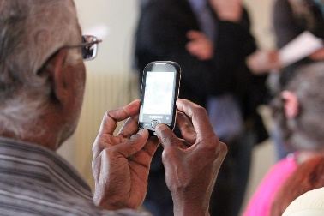
Usage numérique : appel vidéo
Séparez votre groupe en au moins 2 et tentez d’effectuer un appel vidéo pour décider ensemble de la question suivante : « Qui devra s’occuper de l’animation des 10 prochaines réunions en appel vidéo »
Usage numérique : Appel descriptif
Sortez de la salle et appelez vos co-équipiers (restés dans la salle) en leur décrivant ce que vous voyez autour de vous. Ils doivent tenter de reproduire en dessin (sur leur téléphone) ce que vous leur décrivez. Décrivez leur 3 gestes de secours à faire (ils le testent sur un objet).
Usage numérique : Jouer aux échecs à 2
Rendez-vous à 2 sous-groupes sur lichess.org pour démarrer une partie d’échecs en ligne. Séparez les 2 sous-groupes à chaque extrémité de la salle. Tentez de gagner le plus vite possible
Usage numérique : Ouvrir 5 sites pour personnes âgées
En parallèle et dos à dos, chaque membre du groupe ouvre un site web pour personnes âgée (sur un ordinateur, smartphone, etc.) de son choix. Vous devez faire deviner le site et la page aux autres sans vous regarder ni décrire le nom du site.

Slide 24

Cartes Handicap
Découpez et faites une pioche des cartes de situation de handicap.
Vous pouvez avoir plusieurs fois la même carte dans un même jeu, même dans une même équipe, mais ce n’est pas idéal.
Conseils pour créer une carte situation de handicap
Trouver une simulation plutôt réaliste qui peut correspondre à des situations de handicap courants sans avoir à être exactement être conforme.
Trouver une simulation qui n’est ni dangereuse à effectuer (exemple : sauter les yeux fermés), ni physiquement douloureuse (exemple: marcher sur ses genoux) ou salissante (exemple: ramper par terre)
Certaines personnes sont plus facilement inspirées par créer le narratif avant la simulation, d’autres imaginent plus facilement la simulation avant le narratif. Ne vous forcez pas à inventer l’un avant l’autre, faites ce qui vous inspire le plus facilement.
Pour créer de nouvelles cartes, ajoutez une slide et choisissez la bonne disposition

Slide 25
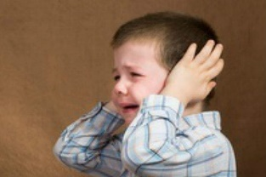
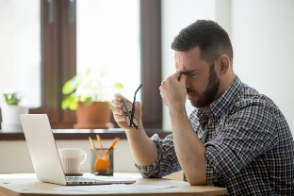
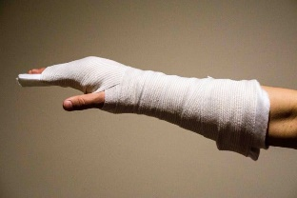
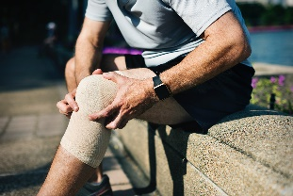
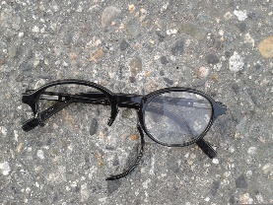
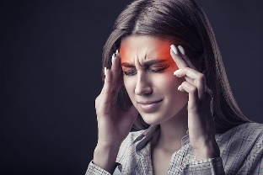
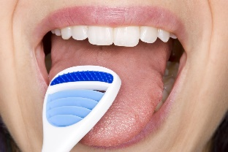

Double otite aigue : Vous venez de souffrir récemment d’une double otite. Vous n’avez plus aucune douleur, mais vos capacités auditives ont beaucoup été affectées (elles reviendront dans quelques semaine)
Votre exposition récente aux écrans, à la lumière très forte, aux flashs, vous a beaucoup asséché les yeux dernièrement et les a beaucoup fatigués. Vous êtes intolérant à la luminosité forte pendant quelques semaines.
Vous avez fait une mauvaise chute dans votre séance sportive du dimanche. Votre avant bras est immobilisé jusqu’aux doigts
Vous vous êtes blessé aux jambes suite à un accident avec un cycliste en bas de chez vous. Cela vous a beaucoup affaibli et vous ne pouvez pas tenir debout longtemps ou marcher longtemps.
Faites comme si vous n’entendiez absolument rien. Si c’est trop difficile, bouchez vous les oreilles avec les mains. Vos co-équipiers ne peuvent pas vous parler avec leurs voix ou des sons. Si vous avez de quoi boucher vos oreilles, utilisez le.
Fermez presque les yeux (relâchez vos paupières), de manière à les garder « semi-ouverts », avec la plus petite visibilité possible sans avoir les yeux totalement fermés non plus.
Vous n’avez pas le droit d’utiliser un de vos avant-bras (du coude à la main) au choix, que vous pouvez garder simplement relâché. Vous pouvez bouger le coude mais l’avant bras doit rester relâché (pas le droit de le plier par une contraction).
Vous devez vous asseoir toutes les 30 secondes pour au moins 20 secondes (ou faire 30 pas maximum si vous marchez). Si vous ne pouvez pas vous asseoir, vous devez vous appuyer contre un mur ou sur quelqu’un
(Ne peut se jouer qu’avec des joueurs ayant des lunettes, échangez votre carte si ce n’est pas le cas) Vous avez cassé vos lunettes et n’en avez pas de rechange. Tous les opticiens qui vous sont habituellement accessible sont exceptionnellement fermés.
Vous venez de passer plusieurs semaines à mal dormir à cause de diverses raisons (voisinage, stress, etc.). Vous êtes extrêmement fatigué(e) et avez un temps d’attention très limité, ce qui touche aussi vos capacités de réflexion, d’expression et d’écoute orale / écrite.
Vous vous êtes coupé la langue par accident en trébuchant. Elle va revenir en état mais vous en avez pour quelques semaines d’immobilisation.
Vous venez d’apprendre la langue française et ne connaissez aucunement les termes abstraits, concepts, etc. Vous ne connaissez que le vocabulaire basique des sensations (goûts, couleur, chaleur, etc.), des positions (en haut, en bas, vite, lent) et des objets physiques
Enlevez vos lunettes, pas le droit de les utiliser pendant ce tour.
Arrêtez toutes vos phrases à la moitié (passez à la phrase suivante), ou n’utilisez que des phrases très courtes (4 mots max). Demandez à ce que les autres ne vous parlent qu’avec des premières moitiés de phrase ou des phrases très courtes.
Interdiction de contracter la langue pour parler. Vous devez la maintenir au maximum relâchée si vous essayez des parler
Dans votre communication, vous n’avez pas le droit d’utiliser des mots/termes abstraits (ni de les comprendre), vous ne pouvez que décrire les gestes et les sensations physiques

Slide 26
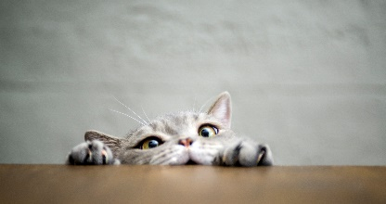

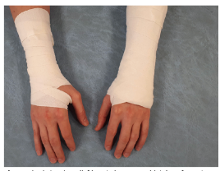
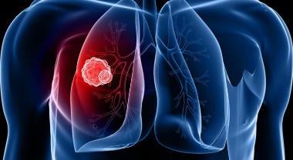
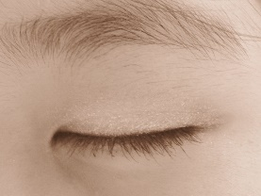


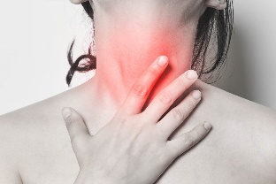
Chat qui casse tout : Vous avez chez vous un chat qui saute sur toutes les surfaces accessibles et qui renverse les objets. Parfois vous l’avez avec vous dehors. Vous prenez l’habitude de tout mettre en hauteur.
Vous avez été à un concert très intense et avez perdu un de vos bouchons d’oreille en cours de route. Vous étiez vraiment très proche des enceintes principales. Votre audition du côté gauche est momentanément très endommagée.
Une mauvaise chute vous a fait vous réceptionner sur les poignets, et vous ne pouvez rien saisir, rien tenir, rien serrer ni appuyer ou tirer avec vos doigts aujourd’hui.
Un rhume, combiné à une bronchite, combiné à une fatigue générale, et un petit accident qui vous a compressé le thorax, vous ont beaucoup réduit les capacités respiratoires. Vous pouvez faire des actions simples, mais parler est difficile.
Vous ne manipulez et ne posez que des objets en hauteur au dessus de votre tête. Tout ce que vous posez, rangez, doit être sur un endroit au dessus de votre tête au moins.
Bouchez vous l’oreille gauche (avec votre main) autant que vous pouvez. Si quelqu’un s’adresse à vous ou si vous devez écouter un son, vous devez orienter votre oreille droite vers la direction.
Vous n’avez plus l’usage de vos mains, vous pouvez encore utiliser vos avant-bras et vos bras, mais rien au niveau des doigts et des poignets. Pour vous aider, vous pouvez garder les poings fermés.
Prenez une inspiration entre chaque mot. Si ce sont des courts, vous pouvez en dire deux. Exemple : C’est le *inspiration* moment de *inspiration* commencer *inspiration* l’épreuve
Suite à des migraines, des yeux secs, puis une conjonctivite récente, et de la fatigue visuelle, vous avez un mal de crâne à chaque fois que vous ouvrez les yeux longtemps à cause de la lumière. Et vous avez oublié vos lunettes de soleil aujourd’hui !
Suite à une infection urinaire et rénale, vous avez du prendre l’habitude de boire beaucoup d’eau et très souvent. Vous devez donc sortir assez souvent pour aller aux toilettes car vous ne pouvez pas vous retenir.
Divers événements personnels récents ont fait que vous êtes « à fleur de peau », vous êtes beaucoup plus sensible émotionnellement que d’habitude.
Un virus vous a causé une laryngite aigue (inflammation de votre larynx, et cette fois ci aussi de vos cordes vocales). Il vous empêche d’utiliser votre voix, qui reviendra dans quelques jours.
Vous ne pouvez ouvrir les yeux que 1 à 2 secondes (toutes les 2 minutes, donc 4 fois max dans le tour). Vous pouvez garder les yeux ouverts dans une pièce sombre (équivalent de volet fermés)
Vous devez aller aux toilettes (ou faire comme si vous y alliez, sortez de la salle 30 secondes max) toutes les 2 minutes (donc 3 fois max dans le tour)
A chacune des émotions que vous vivez, faites comme si elle était très intense (une petite satisfaction devient un grand bonheur, une petite colère devient une fureur, une petite peur devient un effroi)
Vous ne pouvez pas parler ou utiliser de sons utilisant vos cordes vocales

Slide 27


Cela fait plusieurs jours que vous vous dépensez beaucoup physiquement et que vous tirez sur la corde. Vous n’avez pas pris le temps de manger, avez mal dormi, et êtes très faible physiquement.
Vous avez beaucoup bu, et cela s’ajoute à votre fatigue, et à vos préoccupations actuelles. Parfois vous déconnectez, et oubliez totalement où vous êtes, ce que vous faites, et le contexte autour de vous.
Vous n’avez plus la capacité de soulever des objets (vous pouvez les manipuler si vos poignets/coudes sont posées sur un support ou le sol). Vous devez rester assis et pouvez vous tenir debout qu’au maximum 3 secondes.
Toutes les 2 minutes, faites comme si vous veniez d’oublier tout ce qui vient de se dire (sauf cette même carte). N’hésitez pas à poser des questions pour comprendre de nouveau ce qui se passe.

Slide 28
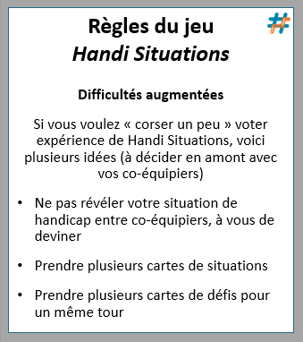
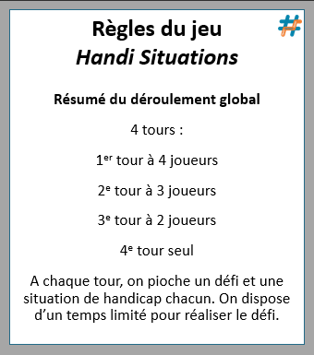
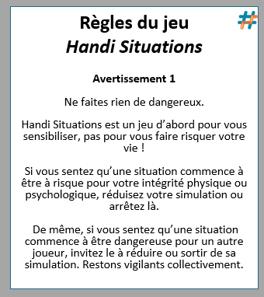
Cartes règles du jeu
A garder dans les mains des animateurs / animatrices et co-animateurs / co-animatrices
Vous pouvez faire des rappels de temps en temps
Pour créer de nouvelles cartes, ajoutez une slide et choisissez la bonne disposition

Slide 29
Résumé du déroulement global
4 tours :
1er tour à 4 joueurs
2e tour à 3 joueurs
3e tour à 2 joueurs
4e tour seul
A chaque tour, on pioche un défi et une situation de handicap chacun. On dispose d’un temps limité pour réaliser le défi.
Difficultés augmentées
Si vous voulez « corser un peu » voter expérience de Handi Situations, voici plusieurs idées (à décider en amont avec vos co-équipiers)
Ne pas révéler votre situation de handicap entre co-équipiers, à vous de deviner
Prendre plusieurs cartes de situations
Prendre plusieurs cartes de défis pour un même tour
Avertissement 1
Ne faites rien de dangereux.
Handi Situations est un jeu d’abord pour vous sensibiliser, pas pour vous faire risquer votre vie !
Si vous sentez qu’une situation commence à être à risque pour votre intégrité physique ou psychologique, réduisez votre simulation ou arrêtez là.
De même, si vous sentez qu’une situation commence à être dangereuse pour un autre joueur, invitez le à réduire ou sortir de sa simulation. Restons vigilants collectivement.
Droit de s’arrêter même sans danger ?
Vous avez le droit d’arrêter votre simulation pour relire votre carte pour vous-même ou la rappeler à vos co-équipiers.
Si vous n’arrivez pas à atteindre le but de votre défi, cherchez des solutions qui gardent votre simulation active plutôt que de l’abandonner pour réussir. Le but est également de vous faire vivre les difficultés et les potentiels échecs liés aux situations de handicap.
A-t-on le droit d’en rire ?
Les situations sont faites exprès pour vous mettre en difficulté et le fait de les jouer peut vous faire rire car c’est le plaisir du jeu. Rire en conséquences de ses propres difficultés sur le moment ne signifie pas rire des personnes en situation de handicap.
Nous ne souhaitons ni culpabiliser les joueurs ni bien sûr inviter à la dérision. Ce moment est d’abord un moment d’apprentissage ludique par la mise en situation.
Je me sens mal à l’aise de jouer
Si vous mettre à simuler une situation vous met dans une certaine forme d’inconfort, et que vous préférez vous mettre dans une position d’observation, c’est possible.
Demandez à l’animateur une grille d’observation
Que fait-on si on a fini l’épreuve en avance ?
Vous pouvez revenir à l’endroit où on vous a expliqué le jeu et discuter avec votre équipe de comment vous venez de vivre ce tour (facile, difficile, pourquoi, etc.) en attendant le tour suivant.
Autres points sur l’état d’esprit du jeu
Tolérant et ouvert : nous ne sommes ni là pour la dérision, ni pour le jugement ou l’exclusion
Pour l’apprentissage : nous voulons apprendre
Amusant : nous comprenons que le jeu est un plaisir, et nous nous autorisons à prendre du plaisir
Honnêteté : nous sommes honnêtes les uns envers les autres

Slide 30
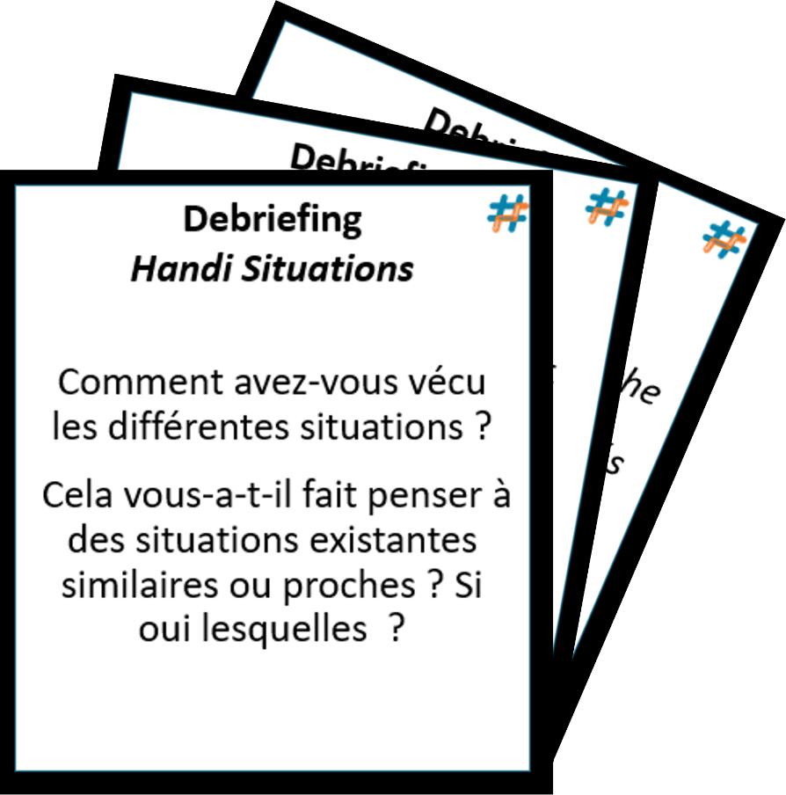
Cartes de Debriefing
Le Debriefing de Handi Situations est organisé de manière à pouvoir passer à la grande échelle. Il est donc fait en petits groupes pour que chacun ait plus d’opportunités de s’exprimer avec les autres, plutôt que d’être beaucoup à ne faire qu’écouter (voire qu’entendre) une minorité.
Le Debriefing de Handi Situations cherche à aider les personnes à se projeter comme actives plutôt que de s’arrêter passivement à écouter des vérités, c’est pour cela qu’il est sous forme de questionnement.
Le Debriefing de Handi Situations doit pouvoir être effectué par un maximum de personnes, et ne repose donc pas sur une expertise forte des animateurs, mais plutôt sur la pertinence des questions qui sont posées entre participants.
Pour créer de nouvelles cartes, ajoutez une slide et choisissez la bonne disposition
Dans les cartes de Debriefing que vous voulez créer, ne cherchez pas à pousser une vérité en particulier, mais à la faire discuter entre joueurs.

Slide 31
« Le Handicap, ça ne touche que les handicapés de naissance ou les accidentés à vie »
Quel est votre avis sur cette idée ? Est-elle courante selon vous ? Pourquoi ?
Quelles différences voyez-vous entre les concepts de « situations de handicap » et « personnes handicapées » ?
A vous tous dans ce petit groupe, combien pouvez-vous lister de ressources fiables (sources reconnues) à consulter à propos des situations de handicap ?
Comment avez-vous vécu les différentes situations ?
Cela vous-a-t-il fait penser à des situations existantes similaires ou proches ? Si oui lesquelles ?
Les situations que vous avez vécues dans le jeu, vous-même ou dans votre équipe, sont représentées comme temporaires.
Vous rappellent-elles des situations permanentes ou durables de handicap ? Lesquelles ?
Votre vision a-t-elle changé par rapport à ces situations ? Pourquoi ?
Handi Situations est une introduction pour découvrir en surface les questions de situations de handicap.
Que connaissez-vous du sujet et qui n’a pas été abordé dans le jeu ? Quels sont des sujets annexes intéressants que le format jeu ne peut pas aborder ? Comment apprendre plus sur ces sujets ?
Les épreuves vous ont-elles rappelé des activités du quotidien ? Si oui lesquelles ?
Quelles seraient d’autres activités du quotidien affectées significativement par une situation de handicap ?
Quelles pourraient être des épreuves représentant ces activités ? Faites parler votre créativité
Une très petite partie des situations de handicap a été simulée dans Handi Situations.
Quelles autres situations connaissez vous ? Lesquelles pourraient donner lieu à des simulations ?
Faites parler votre créativité.
Avez-vous vous-même déjà vécu ou vivez vous des situations de handicap (que vous seriez prêt(e)s à partager avec votre groupe de debriefing) ?
Quelles variantes ou améliorations proposeriez vous pour rendre le jeu plus instructif ? Plus ludique ?

Slide 32
Toutes les situations de handicap ont-elles affecté toutes les épreuves ?
Quelles situations ont rendu très difficiles quelles épreuves ?
Quelle situation vous a le plus marqué et pourquoi ? Le moins et pourquoi ?
Quelle épreuve vous a le plus marqué et pourquoi ? Le moins et pourquoi ?
Toutes les personnes qui ont joué à Handi Situations, animé ou créé des variantes constituent un grand collectif.
Qui d’autre dans nos connaissances pourrions nous sensibiliser avec ce jeu ?
Imaginez vous animer Handi Situations demain.
Qu’est-ce qu’il faudrait ajuster dans le jeu ? (Certaines cartes? Le déroulement ? Les temps ?)
Quel serait votre style d’animation ?
Handi Situations traite assez peu du comportement des autres vis-à-vis de quelqu’un en situation de handicap. (ou en tout cas pas explicitement dans le gameplay).
Quels autres aspects des situations de handicap ne sont pas abordées ? Comment vous informer sur ces aspects ?
A quels publics feriez-vous jouer Handi Situations ? (Quitte à adapter les cartes ou quelques détails du jeu)
Pourquoi ?
Connaissez-vous quelqu’un qui a accès à ce type de publics ?

Slide 33

Annexes

Slide 34

Niveau 2 : Déroulement de Handi Situations
Pour comprendre ce qui se passe dans l’atelier
Ouverture : Accueil, Intro, Icebreaker, … 15 min | Déroulement Règles du jeu, Narratif 55 min ou 1h | Clôture : Debriefing, Remerciements, … 20 à 30 min
15 min Présentation des intentions de Handi-situation (slide 3) Présentation du lieu/du contexte d’accueil du jeu (salle, entreprise, organisation) Présentation des animateurs du jour Rappel : Invitation à transmettre à son tour (principes #OpenSeriousGame) après la session Explication de la posture d’animateurs (faire dérouler les règles du jeu) et pas d’experts (répondre aux questions sur le handicap) | 10 minutes Explication du déroulement général (slide 3 à 8) (Facultatif) Montrer comment se passe le lancement d’un tour (ne pas faire la simulation) Rappel sur les règles (Slide 9) 5 minutes Les participants sont mis en petits groupes S’il y a des participants qui ne peuvent pas être 4, ou 3, ou 2, faire deux groupes plus petits, ou bien se joindre à un des groupes, ou bien faire un groupe de 5. Les participants peuvent prendre le temps de se donner leurs prénoms à l’intérieur du groupe (Facultatif : allonge de 5 minutes) Les participants d’un même groupe font un rapide tour de table en présentant qui ils sont brièvement et pourquoi ils sont là 40 minutes de jeu (dérouler les 4 tours) 3 tours de 10 minutes (tours collectif) 1 tour de 3 minutes (tour individuel) + temps de revenir, de redonner les instructions, etc. | 15 min Debriefing sous formes de cartes (voir la section Debriefing) 5 min Remerciements pour la participation Invitation à transmettre à son tour, rappel de la mise à disposition des ressources
Total 1h30min
à
1h45min

Slide 35
Niveau 2 : Détails sur le Debriefing de Handi Situations
Pour savoir comment debriefer
Ouverture : | Déroulement Règles du jeu, Narratif
5 minutes Faire composer les groupes par 5 personnes max (s’il y a des restes, ils peuvent débriefer avec animateurs) La répartition est aléatoire et faite pour être rapide à composer Chaque groupe récupère 2 cartes max de Debriefing. | 15 minutes Quand un groupe est composé, il va dans son coin et les joueurs se posent les questions entre eux sans attendre un « Go » Chaque groupe auto organise la répartition de son temps de parole (il peut être intéressant de le rappeler) Il n’y a pas de réponse juste ou fausse, l’important est de partager son avis, peut-être initier une discussion qui pourra continuer plus tard. (Facultatif) 5 à 9 minutes Tous les groupes reviennent en central pour le debriefing centralisé (voir les slides) 1 min Remerciements et indication qu’il y a des ressources
Total :
20 min
à
30 min

Slide 36
Niveau 2 : Grille de l’observateur
Si on ne se sent pas à l’aise pour jouer, on peut se mettre en position d’observateur
Message d’invitation aux observateurs | Grille d’observation | Partager le résultat de ses observations
Il est possible que vous ne soyez pas à l’aise ou en condition de jouer à ce Serious Game. Il n’y a aucun problème à cela, même si nous vous invitons à oser tester, expérimter. Vous pouvez tout de même participer en tant qu’observateur, c’est-à-dire que votre participation sera d’observer les autres sur différents points, sans avoir à intervenir vous-même sur les actions de jeu. Pour cela : Signaler que vous vous positionnez en observateur, et pour quelle phase de jeu vous souhaitez l’être (généralement tout le jeu) Vérifiez que les autres joueurs sont à l’aise et d’accord pour être observés Vérifiez que sans vous en tant que joueur, le jeu reste jouable (par exemple, s’il y a un nombre minimum de joueurs). Si ce n’est pas le cas, prévenez un animateur. | Voici des exemples d’éléments intéressants à observer pour ce jeu : Comment les joueurs font-ils face à la difficulté ? S’entraident-ils dans le handicap ? Quelles émotions vivent-ils ? Qui et comment sont prises les décisions ? Est-ce que les handicaps sont pris en compte pendant les décisions (et pas seulement l’exécution) ? Qui aide qui ? Qui est beaucoup aidé ? Qui l’est moins ? A quels handicaps est-ce que ces situations font penser ? Qui joue le jeu ? Quelles sont les limites de l’expérience de jeu Vous avez le droit de prendre des notes si les autres joueurs vous confirment qu’ils sont à l’aise avec cela. | Au debriefing ou à la fin de la partie, vous pourrez donner le résultat de vos observations. Il est préférable de ne pas partager ses observations en cours de partie, pour ne pas interrompre le cours du jeu.

Slide 37
Niveau 3 : Organisation de Handi Situations
Pour vérifier que cela correspond bien à mon besoin et mes capacités.
Puis pour organiser facilement la session
🛠️Exemples d’usages et problèmes adressés
🎓Objectifs pédagogiques
🎯Objectifs opérationnels
🧑‍🤝‍🧑Public idéal
Le département RSE de l’entreprise XYZ souhaite sensibiliser aux situations de handicap de manière simple, rapide, plus active que des newsletters et moins difficile à mettre en place que des prestataires très spécialisés.
Les équipes jouent alors à Handi Situations en « expérience d’appel » avant éventuellement de proposer des parcours plus élaborés aux plus motivés.
Avoir découvert des situations de handicap
Avoir un premier aperçu des difficultés de ces situations à travers un vécu
Se rendre compte que les situations de handicap sont courantes
Les participants ont envie d’aller se renseigner par eux-mêmes sur le sujets des situations de handicap
Les participants souhaitent être plus actifs sur le sujet des situations de handicap
Les participants ont envie de sensibiliser leur entourage à ce sujet.
Jouable de 5 à 50 participants
Pas de connaissances particulières à avoir
🎤Pitch court (à copier-coller dans les descriptifs)
Sujets non couverts par cet atelier
📅Logistique
💡Idées de compléments
Handi Situations invite les joueurs à vivre (en simulation) et échanger sur 10 situations différentes de handicaps, afin de questionner sur l’accessibilité et ensuite de débriefer sur ce qui peut se faire à l’échelle individuelle ou collective.
Les dispositifs à mettre en place pour répondre aux situations de handicap (va dépendre de chaque domaine et chaque produit/service/lieu)
Les types de handicaps permanents ou longs
Les chiffres du handicap
Les questions psychologiques, sociales, économiques, liées au handicap
1h30 à 1h45 pour le jeu + Debriefing
Jeu en présentiel
Matériel nécessaire : Base de jeu à imprimer / découper
Salles : une seule grande salle suffit, éventuellement avec des tables. La salle ou doit pouvoir séparer les participants en des petits groupes
Jeux, articles, vidéos et autres ressources sur :
Les types de handicaps
Les chiffres du handicap
Les dispositifs pour les situations de handicap

Slide 38
Niveau 3 : Organisation de Handi Situations
Pour bien gérer la promotion de la session
🎤Pitch long (à copier-coller dans les invitations)
Liens vers le matériel de promotion (à envoyer avant l’événement) / de préparation
Image de promotion / Flyer / Affiche | Insérer ici un lien vers la ressource correspondante
Vidéo promotionnelle | Insérer ici un lien vers la ressource correspondante
Texte pour les réseaux sociaux | Insérer ici un lien vers la ressource correspondante
Texte de relance des participants (ex: « C’est dans X jours, souvenez vous de … ») | Insérer ici un lien vers la ressource correspondante
Autres | Insérer ici un lien vers la ressource correspondante
Autres
L’expression « situations de handicap » est de plus en plus courante et lisible dans nos médias. Même s’il y a du chemin à faire pour continuer à sensibiliser, de plus en plus de personnes sont au courant qu’il y a des questions d’accessibilité
Mais à quel point se sent-on directement concerné ? A quel point se dit-on que cela peut nous arriver ? Et qu’il ne s’agit pas « des handicapés à vie » d’un côté, et des autres ?
L’#OpenSeriousGame Handi Situations invite les joueurs à vivre (en simulation) et échanger sur 10 situations différentes de handicaps, afin de questionner sur l’accessibilité et ensuite de débriefer sur ce qui peut se faire à l’échelle individuelle ou collective. Il se joue en 1h30 de 5 à 50 participants.
Et comme notre but est de sensibiliser un maximum de personnes, Handi-situations est gratuit, jouable sans matériel onéreux ou difficile à trouver, Open Source et sans restrictions dans les usages (licence Creative-Commons-Attribution uniquement), téléchargeable sans avoir à partager de quelconques données personnelles.
Le jeu est disponible en version papier imprimée à découper (les cartes sont 100% réutilisables entre sessions de jeu) ou en version numérique gratuite, sans impression à effectuer, sans téléchargement, ni aucune donnée personnelle à fournir.

Slide 39
Niveau 3 : Organisation de Handi Situations
Pour bien communiquer après la session
Message de remerciement pour la participation
Liens vers le matériel post-événement
Image de remerciement | Insérer ici un lien vers la ressource correspondante
Texte « tout prêt » pour publication sur les réseaux sociaux par les participants | Insérer ici un lien vers la ressource correspondante
Inscriptions pour sessions particulières sur la transmission | Insérer ici un lien vers la ressource correspondante
Autres ressources clés | Insérer ici un lien vers la ressource correspondante
 | Insérer ici un lien vers la ressource correspondante
Merci d’avoir participé à Handi Situations, nous espérons que vous avez pris plaisir à y jouer autant que nous avons pris plaisir à l’animer.
Surtout, nous espérons que l’expérience vous aura donné envie de vous renseigner, voir les choses différemment, et peut-être de transmettre à votre tour !
Vous trouverez toutes les ressources du jeu en #OpenSeriousGame dans la pièce jointe ou dans le lien ci-dessous :
Pour rester en contact, organiser une session à votre tour, trouver des personnes avec qui (co-)animer le jeu ou proposer vos variantes :
https://chat.whatsapp.com/EUZg2qoHAWHDLAeeMa3l73

Slide 40
Niveau 3 : Ressources supplémentaires à partager avec les joueurs après la session de jeu
Pour aller plus loin après la session
Titre | Source | Lien
Données chiffrées par handicap | Ministère du travail, du plein emploi et de l’Insertion | https://travail-emploi.gouv.fr/IMG/pdf/donnes_chiffrees_par_handicap.pdf
Les Différents types de handicap | Maison départementale (Alpes Maritimes) des personnes handicapées | https://mdph.departement06.fr/actualites/actualites-7349/differents-types-de-handicaps-5781.html?cHash=48c088f2e3d06e45482e5c3a4380b313
Comprendre le Handicap | Maison départemental (Paris) des Personnes handicapées | https://handicap.paris.fr/comprendre-le-handicap/
Les formations du CCAH | Comité national Coordination Action Handicap (CCAH) | https://www.ccah.fr/CCAH/Accueil/Formation
Différences entre « personne en situation de handicap » et « personne handicapée » | Office des personnes handicapées du Québec | https://www.ophq.gouv.qc.ca/publications/cyberbulletins-de-loffice/express-o/volume-13-numero-4-ete-2019/mieux-comprendre/personne-handicapee-ou-personne-en-situation-de-handicap-y-a-t-il-une-difference.html

Slide 41



Niveau 3 : Coordonnées des personnes ou des groupes clés
Pour rester en contact et tisser une communauté
Personne ou groupe | Qui est-elle ou qui est ce groupe par rapport au jeu ? | Coordonnées (au choix de chacun, mail, réseaux sociaux, lien vers une salle de discussion, sites web, …)
Groupe WhatsApp Handi Situations | Toutes les personnes à l’initiative de la création et des premières animations | https://chat.whatsapp.com/EUZg2qoHAWHDLAeeMa3l73
Emeline PARIZEL | Co-créatrice du jeu | https://www.linkedin.com/in/eparizel/
Alexandre QUACH | Co-créateur du jeu | https://www.linkedin.com/in/alexandrequach/

Slide 42

Niveau 4 : Recommandations pour Co-animation de Handi Situations
Pour pouvoir se répartir facilement les tâches pendant la session
 | Niv 4 Co-animateur(-trice) | Niv 5 Lead Animateur(-trice)
Intro – Accueil – Ouverture |  | X
Présentation du lieu d’accueil | x
Présentation de soi et invitation à transmettre | x | x
Présentation de l’objectif de Handi Situations |  | x
Présentation du déroulement de jeu |  | x
Présentation de ce qu’il y a dans les cartes épreuves et les cartes situations de handicap | x
Rappel des règles du jeu |  | x
Suivi des différents groupes pendant le tour de jeu | x | X
S’il manque des joueurs, jouer avec les groupes qui en manquent | X
Intro du Debriefing |  | X
Fermeture du debriefing | X
Remerciements et fermeture | x | X

Slide 43
Niveau 4 : Préparer l’animation de Handi Situations
Pour être prêt le jour du jeu
Action préparatoire | Pourquoi cette action | Recommandations
Fixer le nombre de participants | Connaître le nombre de participants permet de savoir combien de cartes vous allez devoir imprimer et découper
Sélectionner les cartes qui vous conviennent | Selon le contexte dans lequel vous jouez à Handi Situations, vous pourrez considérer certaines cartes comme très pertinentes ou d’autres comme pas pertinentes du tout. Identifiez les meilleures cartes pour une bonne expérience de jeu | Ce travail de sélection peut également s’appliquer aux cartes de Debriefing
Imprimer et découper les cartes. Constituer des pioches. |  | Ajuster le nombre de cartes au nombre de participants, il faut Au moins autant de cartes épreuves individuelles que de participants. Au moins autant de cartes situations de handicap que de participants Au moins la moitié du nombre de participants en épreuves collectives Ne pas hésiter à imprimer en double, cela n’est pas très gênant pour l’expérience de jeu
(Facultatif) Relire ensemble le déroulement, se faire une animation « à blanc » (sans joueurs) |  | L’essentiel est dans les 10 premières slides
Faire le point sur les actions qui précèdent le jeu (actions de promotion, relance, …) et qui suivent le jeu (envoi des ressources, etc.) |  | Lire ce qu’il y a dans les ressources du jeu si besoin, sentez vous libre d’improviser !

Slide 44
Niveau 5 : Animation de Handi Situations
Pour savoir comment animer facilement l’atelier
⚖️Posture et introduction
👨‍🏫Astuces et conseils d’animation
🙋Debriefing
La posture d’animation de ce jeu est beaucoup dans l’explication des règles du déroulement et du bon fonctionnement, vraiment pas en tant qu’experts.
Se positionner en tant qu’experts du handicap durant le jeu (par exemple, en donnant des réponses et des infos soi-même) peut donner des réticences à passer animateur.
Si vous voulez parler de votre expertise (qui est précieuse), rappelez aux joueurs qu’il n’y en a pas besoin pour animer le jeu.
Laisser vivre les difficultés, surveillez simplement à ce que personne ne se blesse ou s’endommage.
Il peut y avoir des résistances ou juste des réticences à simuler un handicap : rappelez que vous voulez justement faire simuler une situation de handicap courante (ou plus courante que les handicaps à vie), qui peut arriver à n’importe qui de manière temporaire.
Rappelez aussi l’état d’esprit : le but n’est ni de faire de la dérision, ni culpabiliser si les joueurs rient des situations DE JEU. Le but n’est pas de faire quiconque se sentir mal moralement, mais que chacun aie l’occasion de vivre quelques difficultés.
Il peut y avoir de la frustration entre membres d’une même équipe (objectif commun, ralentissement causé par un membre ou son handicap), surveillez ces moments et remettez « l’état d’esprit du jeu, avec l’acceptation qu’on puisse perdre » dans l’idée.
Il peut être difficile d’interrompre un tour, faites un rappel à 6 minutes s’il faut pour dire « plus que 2 minutes ». Indiquez en début de session que les tours sont courts.
Exemples de questions de Debriefing (si vous voulez faire un debriefing centralisé plutôt que sous formes de cartes avec des petits groupes)
Comment avez-vous vécu l’expérience Handi Situations ?
Qu’est ce que les différentes situations vous évoquent ? Vous rappellent ?
Qu’avez-vous appris ?
Quels comportements allez vous changer ?
Qui mériterait selon vous d’être sensibilisé ?
Quels sont les autres thèmes du handicap, non abordés dans Handi Situations, que vous trouveriez intéressant à aborder ?

Slide 45




Niveau 5 : Cas particuliers d’animation
Pour savoir comment animer facilement l’atelier, même dans les cas difficiles
Comment s’adapter s’il y a très peu de joueurs ? (nombre proche de la limite min)
Comment s’adapter s’il y a beaucoup de joueurs ? (nombre proche de la limite max)
Comment s’adapter si des joueurs arrivent à des moments différents ou au compte-gouttes ?
Si des joueurs partent en cours de jeu (pour une quelconque raison), comment s’adapter avec les joueurs restants ?
Sur un petit nombre de joueurs (< 5), vous pouvez piocher des épreuves en continu (pas besoin de faire des tours) et changer de situations de handicap à chaque épreuve.
Le Debriefing peut être mené sans faire de petits groupes, mais attention à bien faire que les participants se posent les questions entre et ne se réfèrent pas tout le temps à l’animateur.
Pour absorber les effets de nombre, vous pouvez proposer par défaut qu’à chaque tour il y ait des observateurs dans chaque équipe.
Imprimez bien sûr plus de cartes.
Faites des tours plus longs et moins de tours (par exemple, 1 tour à 4joueurs+2 observateurs et 1 tour à 2joueurs+1 observateur)
Faites persister les équipes (ou les diviser en 2 au mieux) plutôt que refaire des mélanges, car c’est difficile d’interrompre un tour.
Faites des tours plus longs pur intégrer les possibilités d’expliquer les épreuves ou les situations de handicap, et moins de tour (par exemple, éliminer le tour à 4 joueurs ou le tour solo).
Changez l’ordre du jeu en « Tour de jeu + Tour Debriefing » en réduisant le nombre de tours.
Le principe du jeu devient « Faites le jeu et l’épreuve, et ensuite posez vous une question de Debriefing »
Souvenez vous de bien distribuer les cartes de Debriefing en même temps que les cartes situations de handicap.
Pour simplifier, gardez le même nombre de joueurs (par exemple 3) et 1 carte de Debriefing par équipe et tour.

Slide 46





Niveau 5 : Cas particuliers d’animation
Pour savoir comment animer facilement l’atelier, même dans les cas difficiles
Comment faire si les joueurs n’osent pas se lancer ?
Comment gérer les cas de critiques sur la légitimité des animateurs ?
Comment faire si certains participants ne souhaitent pas jouer du tout (pour une quelconque raison) ?
Comment se sentir plus à l’aise pour se présenter en tant qu’animateur de ce jeu ?
Sélectionnez l’épreuve que vous considérez la plus facile (par exemple, celle des avions en papier).
Sélectionnez les situations de handicaps les plus faciles à jouer, c’est-à-dire qu’il n’y a pas besoin de grandes compétences d’acteur ou d’actrice pour simuler. Par exemple, celles où on ne peut ouvrir les yeux que quelques secondes, ou bien celles où on ne peut pas parler.
Le jeu est d’abord un jeu sur la mise en situation,
La critique sur les animateurs peut venir sur le fait qu’ils ne sont pas des personnes handicapées ou des experts du sujet. Dès le départ, expliquez votre positionnement et insistez sur le fait que ce jeu aborde justement les situations « qui peuvent arriver à tout le monde » et que pour cela, tous sont légitimes. De même, tous les non handicapés sont également légitimes à vouloir faire preuve d’inclusion, à vouloir se renseigner, à vouloir transmettre les apprentissages autour de soi.
Vous pouvez leur proposer un rôle d’observateur (voir feuille dédiée)
Vous pouvez aussi leur indiquer directement les ressources à consulter
Pour les personnes qui sont mal à l’aise avec le fait de jouer, mais pas avec le sujet, vous pouvez leur proposer de discuter sur le Debriefing en amont.
Faites un essai à vide des différentes situations, même chez vous, idéalement entre animateurs.
Jouez ce jeu d’abord dans un environnement humain que vous connaissez (personnes connues, sensibilité connue à ce sujet, ouverture d’esprit à l’apprentissage ludique).
L’animation ne sera jamais parfaite, il y a toujours des joueurs plus insatisfaits que les autres, il y a aussi des joueurs qui seront là pour vous soutenir, vous donner des éléments à apprendre, et c’est la répétition qui peut aussi vous former dans le temps.

Slide 47


Niveau 5 : Cas particuliers d’animation
Pour savoir comment animer facilement l’atelier, même dans les cas difficiles
Quelles sont les recommandations si on a pris du retard ?
{Autre cas particulier}
{Autre cas particulier}
{Autre cas particulier}
Faites moins de tours (quitte à faire un tour plus long) pour commencer le Debriefing plus tôt.
Soyez transparents avec les joueurs sur le retard et ses conséquences (sortie de la salle, etc.)

Slide 48


Niveau 5 : Comment faire avec les joueurs motivés à animer ou organiser Handi Situations à leur tour ?
Pour aider les joueurs (niv 2) à monter de niveau !
Organiser une session pour présenter comment éditer les sources (à copier) et créer une nouvelle version
Inviter à oser publier sa propre version sur ses propres plateformes et/ou aider à publier sur openseriousgames.org
6. Créateur, Créatrice
« J’ai envie d’enrichir le jeu ou de créer une variante, pour l’animer ensuite »
Partager le cadre #OSG
(Manifeste) pour rappel
S’il y en a plusieurs motivés en même temps, proposer de créer / rejoindre un groupe de mise en relation (par exemple sur une messagerie instantanée) des motivés à transmettre
Organiser une session pour présenter les contenus présents dans la doc Handi Situation, et répondre aux questions éventuelles
Demander par quels rôles de l’#OpenSeriousPath chacun est intéressé
https://openseriousgames.org/liste-des-openseriousgame/publier-votre-openseriousgame-ou-votre-propre-version-dun-openseriousgame-existant/
5. Lead Animateur, Animatrice
« Je me sens capable de mener l’animation de Handi Situations »
https://openseriousgames.org/la-methode-de-transmission-osg/la-methode-osg-roles/
https://openseriousgames.org/manifeste/
https://chat.whatsapp.com/EUZg2qoHAWHDLAeeMa3l73
Créer des binômes qui s’auto-organisent entre eux ensuite
4. Co-animateur, Co-animatrice
« Je veux tester la co-animation de Handi Situations avec quelqu’un qui mènera l’animation»
3. Eclaireur, Eclaireuse
« Je veux organiser une nouvelle session de Handi Situations, avec des animateurs »
Demander à préciser le lieu/contexte de la session, et de partager des dates possibles
Publier ces possibilités dans le groupe de mise en relation

Slide 49
Niveau 6 : Adaptation de Handi Situations
Pour adapter facilement l’atelier et créer des variantes
Historique des versions
Version | Contributeurs | Licence | Commentaires
1.0 | Emeline PARIZEL Alexandre QUACH | CC-BY-4.0 | Première version du jeu
1.1 | Alexandre QUACH | CC-BY-4.0 | Ajout des situations « Usages numériques »
Idées de variantes
Titre de la variante ou de l’extension | Description
Situations de handicap liées aux handicaps permanents | Faites simuler le vécu de différents handicaps permanents (donc avec des scénarios différents). Peut-être un bon enchaînement après une partie avec le jeu de base. Cartes à créer !

Slide 50

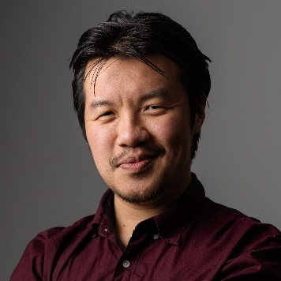
Niveau 6 : Note des créateurs de Handi-situations
Pour mieux comprendre le cadre du jeu
Handi-situations a été créé suite à diverses discussions sur l’accessibilité dans les produits digitaux (applis, sites web…) et sur le constat que la notion de « situation de handicap » pouvait encore être nouvelle par rapport à celle de « handicapé ».
Nous avons décidé de créer ce jeu d’abord en tant que passionnés de Serious Game, sensibles à la question du handicap et à la transmission à grande échelle par le jeu.
Nous avons fait notre possible pour rendre ce jeu jouable à la plus grande échelle possible, avec le moins de matériel possible (ce qui peut rendre un peu moins immersif la simulation de handicap, par exemple sans utiliser de casque anti-bruit). Cela permet à beaucoup plus de personnes non équipées d’utiliser le jeu, et réduit aussi l’empreinte écologique de son usage.
Selon nous, la question de sensibilité au handicap ne devrait pas être une affaire de personnes qui ont les moyens uniquement, c’est pourquoi nous avons choisi le format Print-and-play (ou bientôt application web gratuite), plutôt qu’une belle boîte de jeu qui serait coûteuse à produire et donc à acquérir. C’est aussi plus écologique de n’avoir aucune boîte. La version de jeu que nous mettons à disposition est gratuite.
Nous avons fait notre possible pour que l’animation du jeu nécessite le moins d’expertise possible pour pouvoir refaire une session à votre tour. Nous même ne détenons pas cette expertise dans le handicap et nous vous invitons à faire comme nous, c’est-à-dire vous renseigner par vous-même auprès des réseaux de spécialistes en complément du jeu.
Nous espérons que vous prendrez plaisir à découvrir ce jeu, mais surtout qu’il vous aidera à mieux comprendre, inclure, et faciliter les situations de handicap au quotidien.
Le jeu est #OpenSeriousGame, c’est-à-dire que tous les joueurs sont invités à l’animer, et que le jeu est en source ouverte, afin que chacun soit libre de créer ses adaptations, traductions, variantes, extensions pour mieux atteindre ses objectifs de sensibilisation.
Pour en savoir plus sur les questions de sensibilisation au handicap, nous vous invitons à consulter les ressources indiquées plus haut dans ce document. Handi situations vise à être très accessible et grande échelle, mais ne sera jamais bien sûr aussi complet que la somme des expériences et contenus sur le sujet. Il y a de nombreux autres jeux qui abordent les situations de handicap, que nous vous avons indiqués dans les ressources, et nous n’avons aucun lien commercial ou d’affaires avec les organismes qui les proposent.
Emeline PARIZEL
https://www.linkedin.com/in/eparizel/
Alexandre QUACH
https://www.linkedin.com/in/alexandrequach/

Slide 51
Niveau 6 : Note des créateurs de Handi-situations
Pour adapter facilement l’atelier et créer des variantes
Pourquoi avons-nous choisi cet angle et ce gameplay pour aborder la question de « situation de handicap » ?
Ayant travaillé (ou travaillant encore) dans le domaine de la conception de produits digitaux (applications, sites web, interfaces…), nous avons pu être sensibilisés dans notre secteur aux questions des situations de handicap, sans pour autant développer une expertise ou une connaissance large au-delà de notre domaine d’application.
Nous avons constaté que « les situations de handicap » sont beaucoup plus courantes qu’on ne le pense, et ne touchent pas forcément que des personnes reconnues officiellement à long terme comme des handicapés.
Par ailleurs, nous croyons en une capacité collective de solidarité et d’inclusion quant aux difficultés du quotidien, et souhaitons réduire le fossé qui peut se créer entre « les personnes valides » et « les personnes considérées comme handicapées à vie ».
Nous avons donc choisi de mettre les joueurs dans des situations qui pourraient vraiment leur arriver, indépendamment de leurs conditions de naissance ou d’accidents de vie lourds (souvent considérés comme très rares).
Nous avons souhaité montrer que des situations temporaires beaucoup plus courantes peuvent elles aussi mener à des situations de handicaps (temporaires), et que ces situations sont souvent l’occasion pour chacun de se poser la question sur comment nos environnements sont adaptés à tous les autres.
Nous espérons qu’avec Handi Situations, les personnes qui ne sont pas en situation de handicap permanent développeront une meilleure empathie cognitive pour les personnes en situation de handicap, permanent ou temporaire. N’étant pas experts et n’ayant aucunement la volonté de se positionner comme tels, nous espérons que ce jeu poussera à la curiosité active, c’est-à-dire à la consultation de ressources, personnes et événements pouvant mieux renseigner sur le handicap.
De la même manière, nous avons choisi un Debriefing participatif décentralisé (les petits groupes se posent des questions entre eux) car nous ne détenons pas nous même les réponses, et pensons que l’intelligence collective (les questions et réponses en chacun des participants) peut apporter des résultats bien meilleurs, ainsi qu’une expérience plus interactive.
Emeline PARIZEL
https://www.linkedin.com/in/eparizel/
Alexandre QUACH
https://www.linkedin.com/in/alexandrequach/

Slide 52

#OpenSeriousTemplate en résumé Ce qu’il faut ajouter pour rendre votre jeu sérieux transmissible
Je m’imagine comment adapter ce jeu
Nous savons animer et coanimer ce jeu !
Je sais quand, pourquoi, avec qui, et comment utiliser ce jeu pour qu’il soit utile
Je sais jouer
NIV 1 CURIEUX(-SE) : Pitch, matériel de promotion, images de promotion
NIV 2 JOUEUR(-SE) : Règles du jeu, contenu du jeu (cartes, plateau, diapositives), FAQ, exemple
NIV 3 ECLAIREUR(-SE) : Objectifs pédagogiques, opérationnels, problèmes adressés, cas d’usage, sujets non couverts, avec quoi compléter, public idéal, pré-requis
NIV 4 CO-ANIMATEUR(-TRICE) : Répartition co-animation / animation, durée suggérée de session
NIV 5 ANIMATEUR(-TRICE) : Astuce d’animations, Questions de Debriefing spécifiques
NIV 6 CRÉATEUR(-SE) : Idées de variantes ou d’extension, Droits de réutilisation, historique des versions
J’ai envie de jouer

Slide 53

A vous de jouer, à vous de transmettre

